Slide 1
费登奎斯治疗法
目标：解决身体功能障碍
方法：
1. 动中觉察
2. 功能整合 = 他人接触式引导 + 自身动中觉察

Slide 2
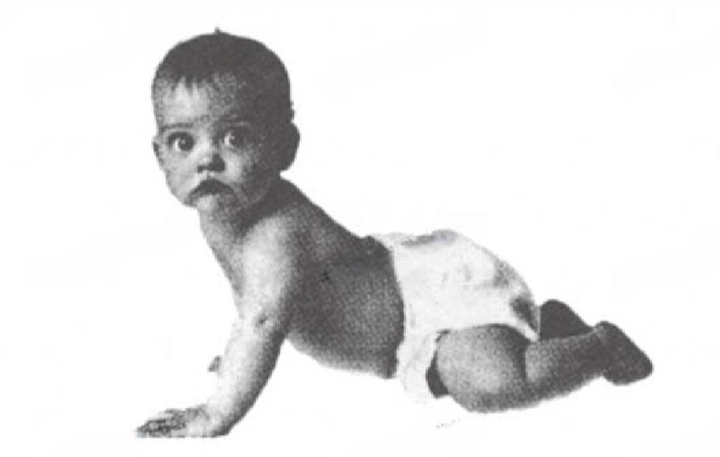
带着成人的判断力
以婴儿的方式
学习/探索身体潜力
具体而言，做动作时应：
好奇且耐心
保持轻松而愉悦
不要过度集中注意力
减少不必要的肌肉发力

Slide 3
好奇且耐心
别急，注重探索过程而非结果
不计效率地缓慢：以察觉冗余用力、呼吸模式及动作中的不协调
扣每一个动作细节（延伸：动作是平时不常用到的，可以维持更久的好奇）

Slide 4
保持轻松而愉悦
否则，学到的东西很难变成习惯的、自发的
必须想的是如何把动作做得更好，而不是如何正确地做动作（不设限）
感觉累或不舒服就停下，保持神经系统的低负载。预留资源给新的神经通路，更有利于形成。

Slide 5
减少不必要的肌肉发力
某些疼痛可能就是由于不必要的发力导致的
解放神经系统，使人发现新动作可能性
减少能量释放和精神压力，提供正反馈和可持续

Slide 6
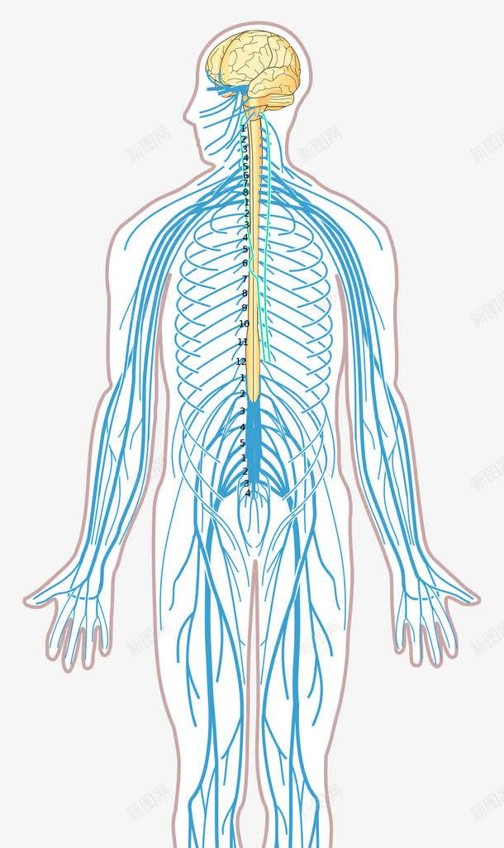
不要过度集中注意力到某一点
辐射一部分注意力到呼吸和相关部位（效果也是自然辐射到注意力周围）

Slide 7
如何找到相应的动作
书中自带/导师探索
《动中觉察》《放松身体 用心歌唱》 《成为有能的自己》《身体的智慧》
功能整合
在婴儿期被使用、之后被放弃的动作和反应
一些新的、无法预见的、出人意料的（动作）元素
康复动作（只是需要一个动作，不一定需要原本的康复效果）
死虫式、鸟狗式、猫式
科学、不易损伤且新奇
加工：减少不必要的肌肉发力

Slide 8
功能整合
他人接触式引导 + 自身动中觉察
人在神经系统帮助下不停与环境（引力场等）交互
婴儿会自我引导对抗、适应环境，从而产生有序的神经链接
从本质上说，在最小刺激状态下，神经系统达到最佳功能运作。肌肉组织的神经冲动会平静下来。在这种状态下，意识皮质会更容易“形成新模式”
治疗师会针对患者问题找到最舒服的环境后进行帮助引导，避开旧的路径依赖，形成新的“代偿”
相较于自己动中觉察：他人刺激会更简单、直接、强烈。如挠痒痒、针灸

Slide 9
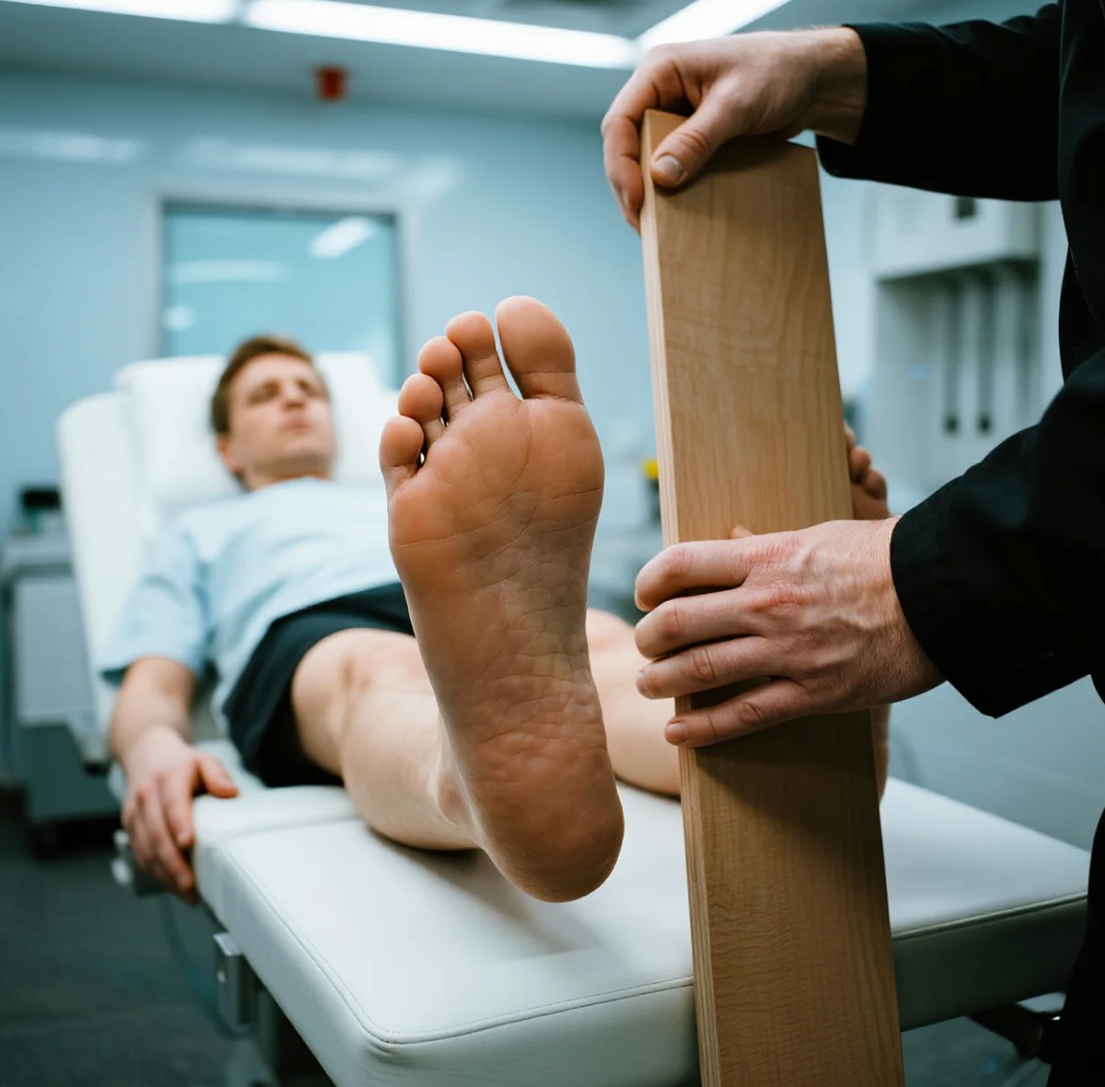
功能整合
举例
目标：帮助脑瘫患者站立和行走
方法：
患者平躺，脚悬空（全身注意到脚上）
我双手握住这块木板（模拟地面），板面朝向他的脚底，把它移向一只脚的脚掌，木板始终保持垂直，靠近脚，再向前移动，直到接触到小脚趾。
之后让木板反复地离开、再触碰，直到他的第二个脚趾出现细微的动作。
然后，我倾斜木板，只接触他的小脚趾，然后同时接触2个脚趾（小脚趾和第四脚趾），这样一直到3个、4个、5个，也就是5个脚趾都接触到木板。
一旦所有的脚趾都接触过木板后，我会移动木板，使之与脚跟接触，然后再返回去与脚趾接触，持续反复这样做，直到我观察到他的踝关节出现了动作，这时他有可能会做一个流畅的踝关节动作。

Slide 10
费解与显然
多种解释
费解：语言具有局限性，只可意会不可言传
显然：日常的显然可能深入后发现实际难以捉摸，显然即费解

Slide 11
作者结语和个人想法
我总是发现有人以他自己的方式发现了与我的方法体系相类似的东西。
【中医：针灸、艾灸，道家练气】
我帮助过脊髓灰质炎患者、受伤的士兵、在汽车和工业事故中受伤的人、游泳运动员、潜水员等。那些患有似乎无法治愈的疾病和慢性功能障碍（如脑瘫、姿势缺陷和呼吸困难）的人得到了超出他们预期的帮助。
【效果和成功率未知。不过虽然可能需要遍历每一个方法，每个方法多次遍历每一寸肌肉，时间复杂度糟糕但为解决终身功能缺陷提供了希望，一个新的可能有效果的方法弥足珍贵】
任何一本书都不足以充分展示这个方法的要素。我的方法已经取得了成效，但这种方法“能做什么，需要去做什么”，还有待继续探索。
【不必拘泥于某一个体系，可以尝试融会贯通】

